Slide 1
АССОЦИАЦИЯ «ФЕДЕРАЦИЯ ХОККЕЯ РЕСПУБЛИКИ БЕЛАРУСЬ»
Мониторинг.
Развитие физических качеств
Рабочая группа:
Мартыненко А.Н., Кочнев А.А., Яворский Д.Н., Толстик П.В.

Slide 2
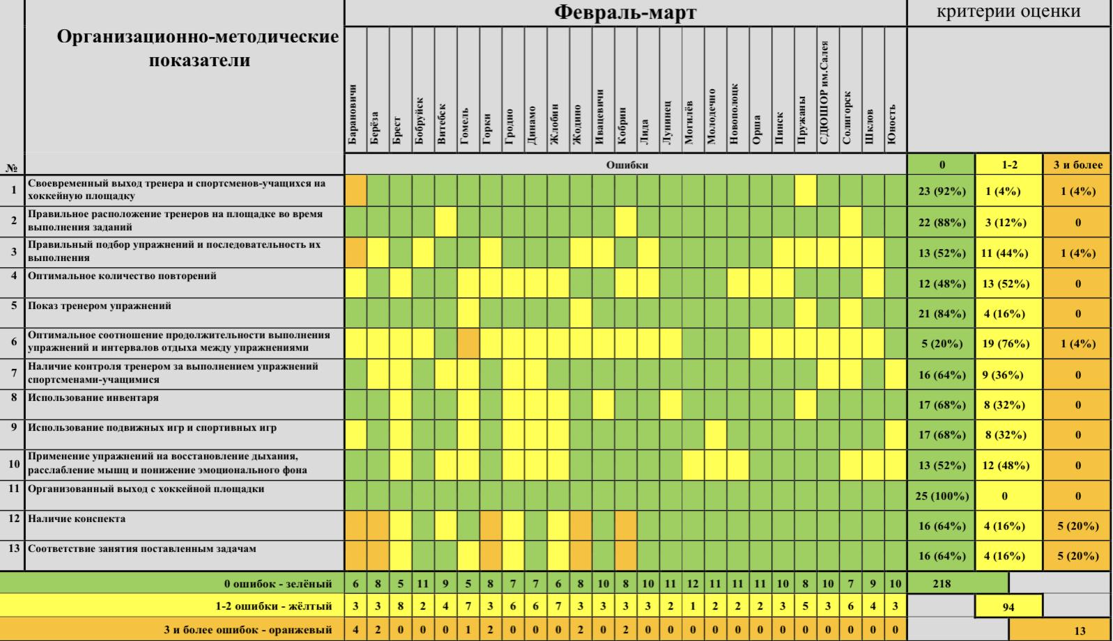
Выводы: наблюдается положительная динамика по большинству показателей по сравнению с предыдущими месяцами. Проблемной стороной учебно-тренировочного процесса является использование спортивных и подвижных игр (большая часть тренеров ограничиваются игрой 3х3 или догонялками), а также выбор тренерами оптимального соотношения работы и отдыха в упражнениях.

Slide 3
В этой презентации вы узнаете:
Какие существуют признаки “плохо” и “хорошо” построенного УТЗ
Как определить параметры УТЗ (объем, интенсивность, моторную плотность
Как использовать время работы и отдыха для решения задач развития физических качеств

Slide 4
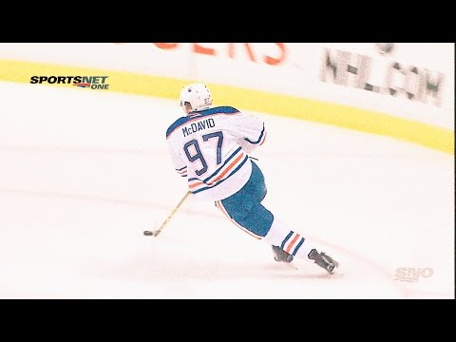

Slide 5
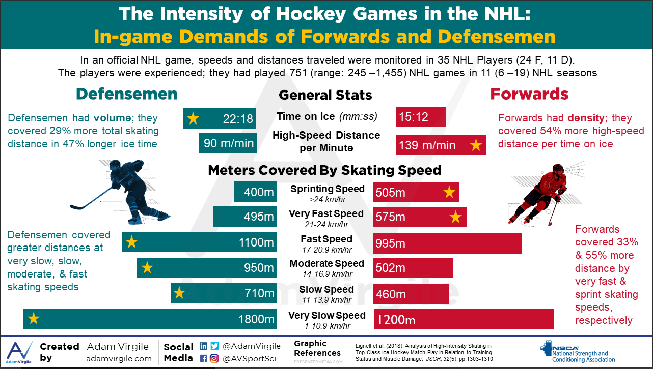

Slide 7
Итоги статистики
 |  | Скорость |  | За какое время игрок преодолеет это расстояние | Время затраченное в смене на разную деятельность
 | m | km/h | m/s |  | сек | %
Максимальная интенсивность | 484 | 25 | 6.94 | 69.7 | 3.2 | 6 | 31
Субмаксимальная интенсивность | 547 | 22 | 6.11 | 89.5 | 4.1 | 8
Высокая интенсивность | 1011 | 18 | 5.00 | 202.2 | 9.2 | 17
Средняя интенсивность | 648 | 15 | 4.17 | 155.5 | 7.1 | 13 | 69
Низкая интенсивность | 512 | 12 | 3.33 | 153.6 | 7.0 | 13
Очень низкая интенсивность | 1405 | 10 | 2.78 | 505.8 | 23.0 | 43
Всего меров | 4607
Всего время с |  |  |  | 1176.3 | 53.5 | 100
Время в мин |  |  |  | 19.6
Notes:
О чем говорит нам эта таблица и сам хоккей? Хоккеисты высокой квалификации не меньше 60 % смены двигаются со средней интенсивностью и ниже. Следовательно на первый план выходят тактико-технические и скоростные способности, которые должны развиваться с раннего возраста. Скоростная выносливость нужна лишь в отдельные моменты игры и на первый план выходит умение восстанавливаться между высокоинтенсивными отрезками игры и смены. Соответственно для развития нужных в игре навыков большая часть упражнений на тренировке должны быть высокой интенсивности и с коротким временем работы (до 20 секунд). За счет пауз отдыха мы можем развивать нужные в конкретном этапе подготовки физические качества. А именно за счет интервалов работы-отдыха 1 к 5-8 для развития скоростных способностей и времени работы до 10 секунд. 1 к 4-5 при развитии скоростно силовых способностей и времени работы 10-20 секунд. И 1 к 2-4 при развитии специальной выносливости и времени работы от 25 секунд, наилучшим способом развития этого качества являются игры где за счет времени работы количества смен и условий мы можем не только совершенствовать физические способности, но и решать задачи тактической и технической подготовки.

Slide 8
Как улучшить качество тренировки:
• Просмотрите план тренировок и определите количество игроков в каждой колонне.
• Планируйте соотношение работы и отдыха 1:1, 1:2, 1:3 или 1:4 для всех игроков.
• Планируйте развитие навыков во время отдыха (5 передач в касание с партнером, 5 обманных движений перед тем как сделать бросок в борт)
• 15-минутное обсуждение с помощниками перед выходом на лед
• Добавляйте мячи, кольца, шайбы в упражнения на коньках, где это применимо
• Добавить бросок и добивание в конце упражнения*
Notes:
*ГНП-1 кольца,мячи, шайбы
ГНП-2 мячи шайбы, колца
ГНП-3 шайбы, мячи.

Slide 9
Параметры УТЗ:
1) Объем (время работы * интенсивность * повторения * количество серий)
2) Интенсивность (с какой скоростью выполняет задание, и на сколько физически вкладывается в выполнение спортсмен)
3) Моторная плотность (отношение работы к общему времени тренировки)
4) Количество решаемых задач
*любой навык, тренируемый на высокой скорости легко воспроизводится на более низкой, но то, что тренируется на низкой скорости в условиях игры и помехи в лучшем случае получается через раз.
Notes:
Объем - количество технико-тактических действий совершаемых спортсменом за тренировку. Чем больше объем заданий тем быстрее осваивается элемент, к сожалению при высокой интенсивности объем упражнений будет уменьшаться, но зато будут развиваться физические качества.
Интенсивность - нагрузка на воспитанников. То с какой скоростью выполняются упражнения, насколько плотная борьба в играх, имеет обратную связь с объемом УТЗ (чем выше интенсивность занятий тем меньше объем)
Моторная плотность - это количество действий на единицу времени
Чем больше количество решаемых задач за одно тренировочное задание, тем больший тренировочный эффект имеет тренировка. Можно бегать “челноки” и развивать только скоростную выносливость, можно дополнительно дать задание на отработку технического элемента, тогда решаться уже будет 2 задачи. А можно сделать короткую игру в рамках которой будет развиваться скоростная выносливость, игровое мышление техника владения клюшкой и совершенствоваться катание в игровых условиях. У этого подхода есть проблемы, так как при слишком большом количестве задач, ни одна не будет решена. Поэтому нужно разумно расставлять акценты и выбирать задачи, которые может решить спортсмен на данном этапе подготовки.

Slide 10
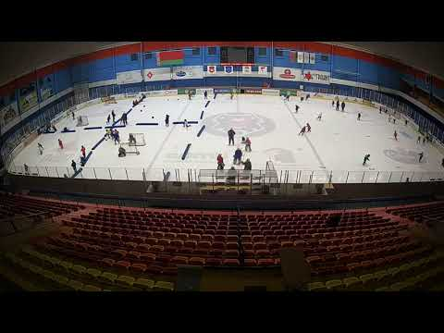
Какая интенсивность работы в упражнениях в данном видео?
Позволяет ли интенсивность работы готовить спортсменов к игре в хоккей?

Slide 11
Развиваемые качества в тренировочном процессе
Качество | Интенсивность | Работа секунды | Отдых секунды | ЧСС начала работы | Отношение | Повторения | Серии | Выполненная работа¹ | Объем
Аэробная выносливость | 60 - 75% Средняя (ЧСС 140-150 уд/мин) | 30 мин и больше | нет | 155 уд/мин и ниже |  | 1 | 1 | 1260 | большой
Скоростная выносливость | 80-95 % Субмаксимальная (ЧСС до 180 уд/мин) | 30-120 | 60 - 240 | 120 уд/мин и ниже | от 1к2 до 1к4 | 5 - 6 | 3-4 | 918 | средний
Скоростно-силовые способности | 100% Максимальная ЧСС | до 25 | 50 - 100 | 120 уд/мин и ниже | от 1к2 до 1к4 | 6 - 8 | 3-4 | 600 | низкий
Координационные способности | 45 - 60% Низкая (ЧСС 130 уд/мин и ниже) | от 10 до 30 | 30 - 60 | 115 уд/мин и ниже | 1к1 и 1к2 | 5-10 | 2-5 | 600 | от низкого до большого
Скоростные способности | 100 % Максимальная ЧСС | до 15 | 40 - 75 | 120 уд/мин и ниже | 1 к 4 и выше | 8 - 10 | 3 | 300 | малый
¹ выполненная работа = время работы * интенсивность * повторения.
Notes:
Мы можем тренировать технику катания и владения клюшкой с низкой интенсивностью только на начальном этапе, потому как техника улитки или обыгрыша тренируемая с низкой скоростью (интенсивностью) в игре не будет иметь никакой пользы.

Slide 12
Есть ли место развитию скоростных способностей в тренировках на льду среди ГНП?
Как развитие скоростных способностей связано с техникой катания и координационными способностями?
Как связано развитие скоростных способностей вне льда и на льду?
Какой объем развития скоростных способностей достаточен в тренировочном процессе?
Notes:
Любое качество можно тренировать на земле и льду, чем больший стаж имеет спортсмен тем больше времени он будет посвящать развитию способностей на льду.
Развитие скоростных способностей способствует развитию координационных способностей и техники передвижения на коньках при правильном применении в УТЗ.
25-30 % времени направленное на развитие скоростных способностей верный путь.

Slide 13
Поднимите руку те тренеры, которые занимаются развитием скоростных способностей на льду.
Оставьте руку те, кто занимается этим в начале основной части и не меньше 25 % времени каждой второй тренировки, или же используют упражнения для развития скоростных способностей на земле.
Оставьте руки те, кто развивает скоростные способности согласно следующим параметрам:
работа до 15 с на льду и до 10 с на земле
отношение работа/отдых 1 к 4 и больше
спортсмены соревнуются друг с другом или используются упражнения максимальной интенсивности.

Slide 14
В хоккее нет фишек и инвентаря, в связи с этим не всегда использование инвентаря для тренировок уместно. Однако даже профессиональные хоккеисты используют стойки, заслоны, макеты для своих тренировок.
Для младших групп использование фишек, конусов, бортов, мячей, колец позволяет разнообразить тренировки, вызвать дополнительный интерес и желание заниматься хоккеем, ограничить площадь или обозначить задание.
Поэтому использование разнообразного инвентаря ОБЯЗАТЕЛЬНО особенно в группах начальной подготовки и начальной специализации.
Notes:
Использование инвентаря - это педагогический прием позволяющий обучиться приемам и элементам хоккея.

Slide 15
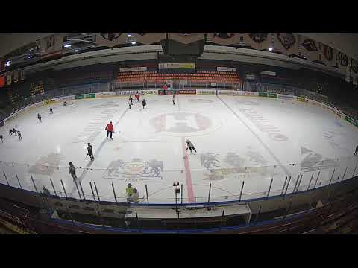
Развивается: слева - специальная выносливость, справа - аэробные способности.
Техническая подготовка: техника катания, владения клюшкой (ведение, передача, прием, бросок).
Тактическая подготовка (индивидуальная): удержание и отбор шайбы, передача, обыгрыш, реализация голевых моментов.
Notes:
На одной половине поля пауза 1 к 2 зато на другой игра без смен. Нет ничего плохого в игре с паузой 1к2, но если мы хотим максимально использовать время на льду то мы должны создать станцию технической подготовки для группы которая была в игре или играть со сменами 1к1 в обеих половинах поля. Для старших возрастов пауз отдыха может быть больше.

Slide 16
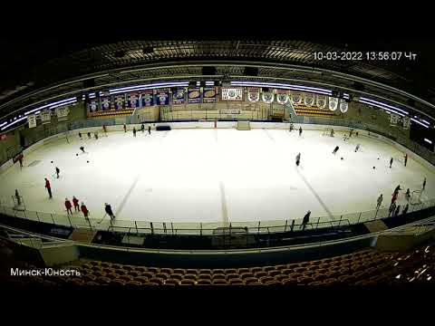
Развиваются: скоростные способности (работа 10 сек отдых 40 сек при максимальной интенсивности)
Техническая подготовка: техника владения клюшкой(ведение, бросок), техника катания.
Тактическая подготовка (индивидуальная): реализация голевых моментов.

Slide 17
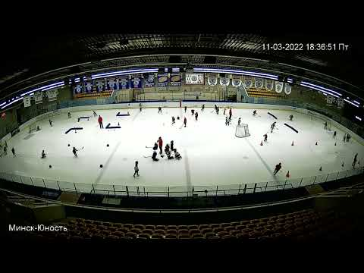
Развиваются: скоростные способности (работа 10 сек отдых 40 сек 3 станции, 17 сек пауза 40 сек станция для техники катания), координационные способности.
Техническая подготовка: техника катания, владения клюшкой (бросок, ведение, удержание шайбы)
Тактическая подготовка(индивидуальная): удержание и отбор шайбы, реализация голевых моментов под опекой и без.

Slide 18
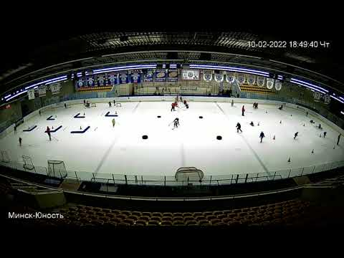
Развиваются: 1 станция - скоростные способности, 2 станция - скоростные способности, 3 станция - координационные способности
Техническая подготовка: техника катания, владения клюшкой(бросок, ведение)
Тактическая подготовка (индивидуальная): удержание и отбор шайбы
Notes:
1 упражнение 15 сек работы + 30 сек пауза (4 элемента+бросок и подбор шайбы) высокая скорость
2 упражнение 12 сек работы + 36 сек пауза (2 элемента на максимальной скорости + борьба за шайбу)
3 упражнение 20 сек работы пауза 20 сек (4 элемента низкая скорость) совершенствование техники катания..

Slide 19
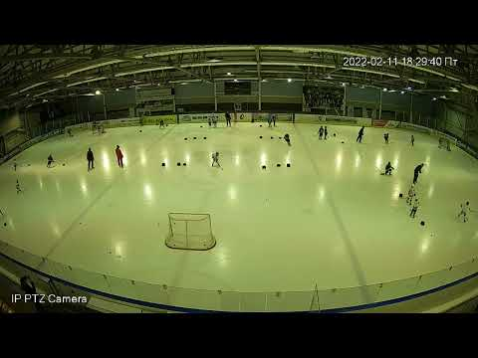
Развиваются: 1 станция - координационные способности (работа 10-12 сек интенсивность низкая), 2 станция - скорость (работа до 15 сек интенсивность максимальная), 3 станция - скоростно-силовые качества (работа до 15 сек интенсивность максимальная)
Техническая подготовка:техника катания, владения клюшкой (бросок, передача прием)
Тактическая подготовка (индивидуальная): открывание, передача, удержание и отбор шайбы, обыгрыш 1х1, реализация голевых моментов.

Slide 20
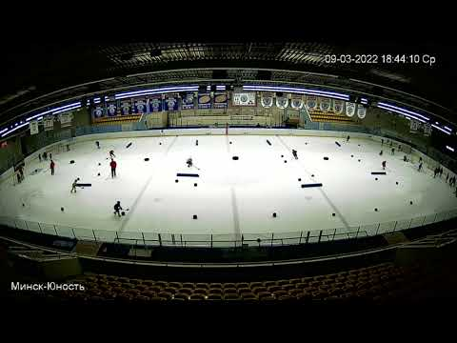
Развивается: координационные способности, скоростно-силовые способности (упражнения до 20 секунд)
Техническая подготовка (индивидуальная): техника катания на коньках, владения клюшкой (бросок, ведение обыгрыш)
Тактическая подготовка (индивидуальная): реализация голевых моментов
Notes:
Упражнения до 20 секунд, на каждом отрабатывается свой элемент в конце завершается броском. Из минусов не слишком высокая активность тренера, но она компенсируется инвентарем, дети поставлены в условия при которых очень сложно делать не то что нужно.

Slide 21
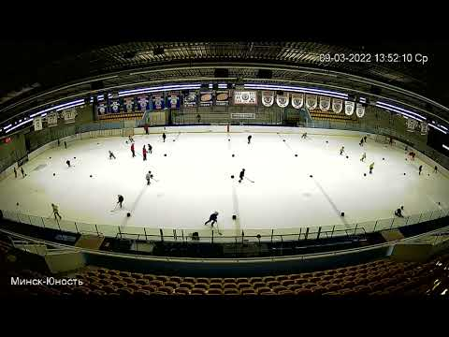
Развивается: скоростная выносливость (работа больше 30 сек)
Техническая подготовка: техника катания, техника владения клюшкой (ведение)
Тактическая подготовка(индивидуальная):
Notes:
Это не самая плохая тренировка на ней у детей будет возможность обучиться элементам, но не так хорошо как в предыдущем варианте. Здесь нет ворот и все спортсмены выполняют одно и тоже не завершая атаку броском, соответственно не учатся бросать. Время работы больше 30 сек, интенсивность к концу упражнений падает. Тратится время на возврат назад и соответственно меньше времени на обучение необходимым навыкам.

Slide 22
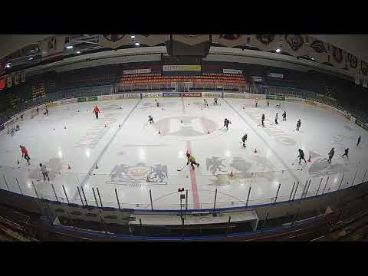
Развивается: аэробные способности (если интенсивность низкая), скоростная выносливость (45 сек работы 60-90 сек отдыха)
Техническая подготовка: техника катания, техника владения клюшкой (ведение, бросок)
Тактическая подготовка (индивидуальная): реализация голевых моментов.
Notes:
Какое физическое качество тренируется при 40 секундах работы? Развивается ли техника катания и владения шайбой? Помогает ли нам такой режим работы в игре? Развиваются ли скоростные качества, так необходимые в игре? Сомнительно. Низкое время паузы не позволяет восстановиться, а после 20 секунды работы думать о технике исполнения очень сложно, особенно для детской подвижной психики. И при всем остальном это не худший вариант. Но использование коротких отрезков предпочтительнее, длинную работу оставим на игру.

Slide 23
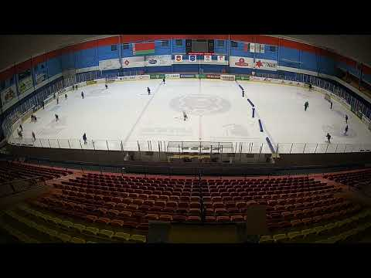
Развивается: аэробные способности, координационные способности (12 сек работы низкой интенсивности и 12 повторений, после ожидание 45 сек).
Техническая подготовка: техника катания на коньках.
Тактическая подготовка (индивидуальная):
Notes:
За 12 секунд работы игрок сделает 12 повторений а после стоит на месте и дожидается объяснения тренера решается только одна задача, В идеальных условиях игрок начнет движение через 45 сек при условии что тренер не будет ничего объяснять. Такое количество повторений будет мешать осваивать технические элементы в нужном объеме и тренерам нужно стремится увеличить объем (количество) правильно выполненных элементов за тренировку.

Slide 24
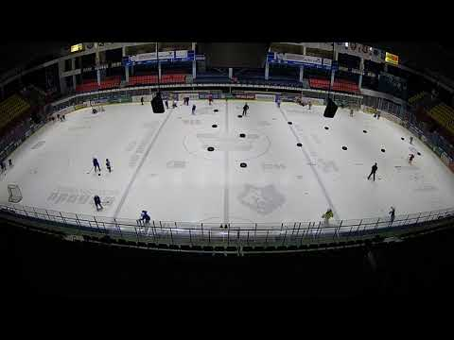
Развивается: координационные и аэробные способности (работа 17 сек интенсивность низкая))
Техническая подготовка: техника катания на коньках
Notes:
Самое страшное в тренировочном процессе это скука, за счет смены деятельности и включения нескольких разных элементов в упражнение можно вызвать интерес и разнообразить задания. Только нужно быть уверенным, что используемые элементы уже изучены иначе их исправление превратится в пытку для тренера.

Slide 25
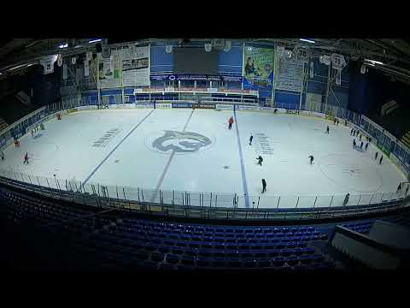
Развивается: аэробные способности (низкая интенсивность в упражнениях).
Техническая подготовка: техника катания.
Notes:
Середина поля не используется и даже не смотря на то, что дети расставлены в мини группы и немного используется инвентарь,тренировка не получается максимально полезной. Тренер стоит в середине и что-то говорит, спортсмены катаются и делают то, что им хочется. Личность тренера - это то, на чем держится любая команда и даже при грамотно организованном процессе нельзя упускать этот момент из вида.

Slide 26
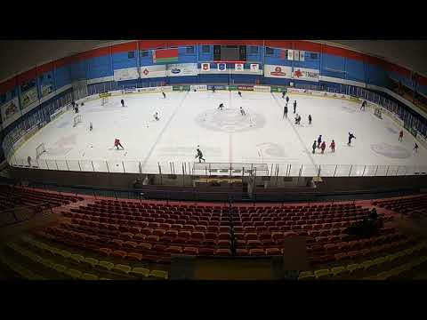
Развивается: скоростная выносливость (8 элементов за 18 сек + 10 секунд возврата в группу)
Техническая подготовка: техника катания на коньках.
Тактическая подготовка (индивидуальная):
Notes:
В среднем за 18 сек игрок сделает 8 элементов, и потратит 10 сек на возврат в группу, или сделает акцент на отработку элемент(фонарик лицом) если тренер поставит задачу.

Slide 27
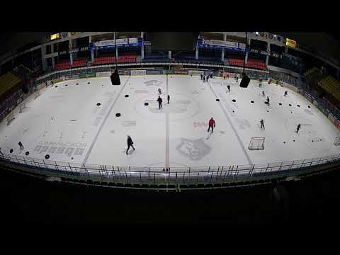
Развивается: скоростно-силовые качества (20 сек работы + 80 сек отдыха на максимальной скорости).
Техническая подготовка: техника катания, техника владения клюшкой (бросок, передача, ведение)
Тактическая подготовка:
Notes:
Достаточно ли 20 секунд работы за 100 секунд тренировки? На этот вопрос может ответить тренер в зависимости от качества развиваемого в УТЗ, но перестроить тренировку таким образом чтобы увеличить плотность при такой организации довольно просто.
Например можно уменьшить количество спортсменов в группе,или отдавать передачу после подбора от ворот. Это добавит еще и прием-передачу.

Slide 28
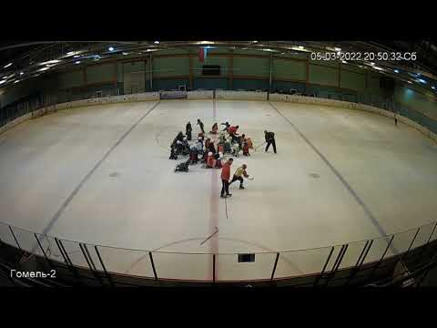
Развивается: аэробные способности….
Техническая подготовка:?????
Тактическая подготовка:????
Notes:
В 10 раз увеличена скорость, о каком развитии может быть речь если мы 15 минут чем-то занимаемся, но чем не понятно….

Slide 29
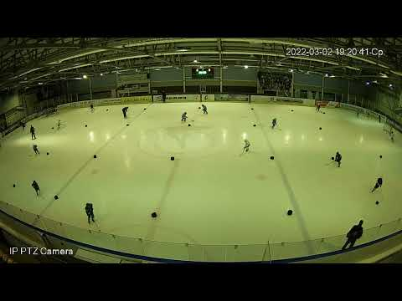
Развивается: скоростно-силовые способности
Техническая подготовка: техника катания на коньках, владения клюшкой (ведение, бросок)
Тактическая подготовка (индивидуальная): реализация голевых моментов.
Notes:
Здесь время работы меньше, и возможностей отработать элементы больше интенсивность немного выше, и время на возврат в группу не тратится, но не используется инвентарь для большего интереса к тренировке.

